Slide 1
Урок №17
Подготовка к решению задач. Выбор схемы. Продуктивное повторение

Slide 2
Выполни действия
-3
+4
-30
-40
+1
78
75
79
49
9
10
+6
-60
-3
+50
+4
83
89
29
26
76
80

Slide 3
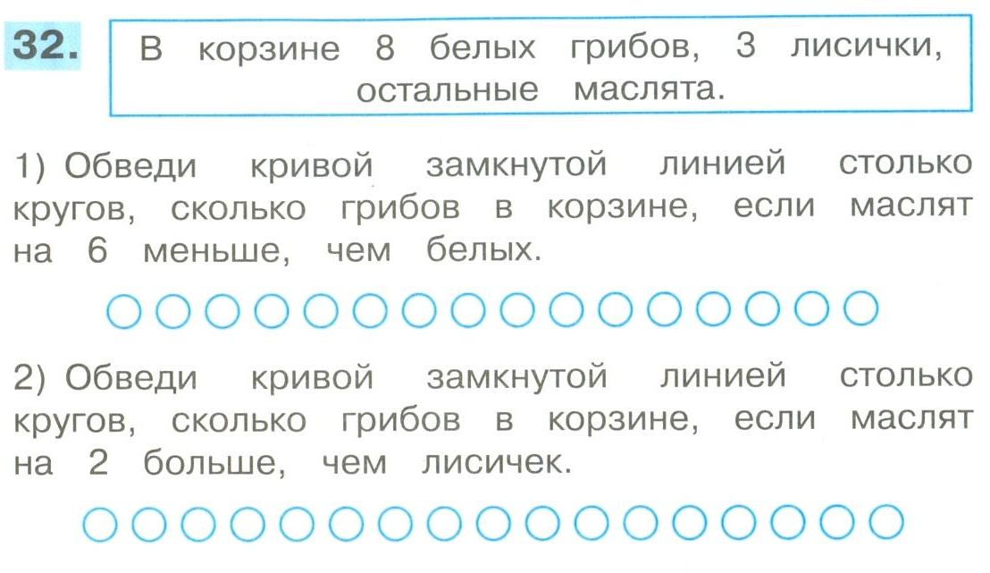
б
б
б
б
б
б
б
б
л
л
л
м
м
б
б
б
б
б
б
б
б
л
л
л
м
м
м
м
м

Slide 4
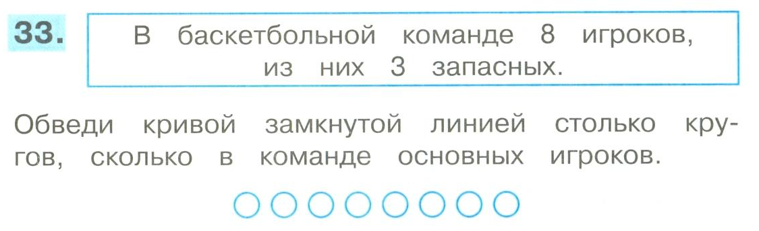
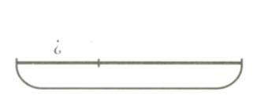
8 игр.
8 – 3 = 5 (игр.)
3 запас.
Ответ: в команде 5 основных игроков.

Slide 5
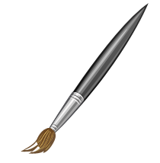
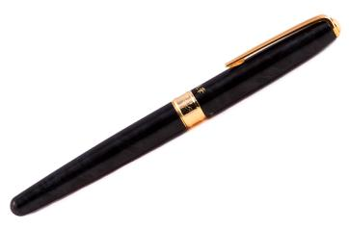
Длина кисточки больше длины ручки на 3 см.
Обозначь отрезком длину ручки на каждом рисунке
и отметь дугой 3 см.
К.
Р.
3 см
3 см
Р.
К.

Slide 6
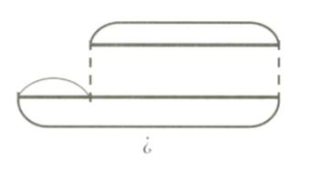
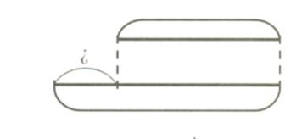
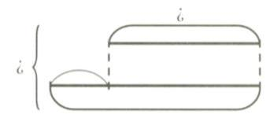
Решите задачи, подберите к ним схемы
Масса ящика с гвоздями 12 кг, а гвоздей – 10 кг. Какова масса пустого ящика?
12 – 10 = 2(кг)
Ответ: пустой ящик весит 2 кг.
12 кг
10 кг

Slide 7
Решите задачи, подберите к ним схемы
Юннаты пропололи 35 грядок красных тюльпанов, а жёлтых на 14 грядок больше. Сколько грядок жёлтых тюльпанов пропололи юннаты?
14 гр.
35 гр.
35 + 14 = 49(гр.)
Ответ: пропололи 49 грядок жёлтых тюльпанов.

Slide 8
Решите задачи, подберите к ним схемы
На пришкольном участке дети посадили 19 кустов шиповника и 10 кустов акации. На сколько меньше кустов акации, чем шиповника, посадили дети?
19 – 10 = 9(к.)
19 к.
Ответ: на 9 кустов меньше посадили акации, чем шиповника.
10 к.

Slide 9
Решите задачи, подберите к ним схемы
Павлик прочитал в понедельник 10 страниц, а во вторник – на 4 страницы меньше.
Сколько страниц прочитал Павлик за два дня?
10 стр.
1) 10 – 4 = 6(стр.) - вторник
4 стр.
2) 10 + 6 = 16(стр.) – за 2 дня
Ответ: за 2 дня прочитал 16 страниц

